Slide 1
Maquettage
Et
Outils de maquettage
by Oussama El bechari
Taha lechgar
Youssef El kafhi

Slide 2
Maquettage
Zoning
Wireframing
maquette / mock-up
Prototype

Slide 3

Maquettage
Le maquettage est une méthode de conception d'interface qui nous permet de vous proposer des interfaces conformes à vos attentes et besoins. Elle permet également à l'agence web de s'assurer que les besoins du client sont adaptés ou non au projet.

Slide 4
Zoning
Le zoning est une schématisation grossière de ce que sera la future page web. On utilise des blocs pour déterminer où se trouveront les contenus et fonctionnalités. Cette étape a généralement lieu après la création d’une arborescence, il arrive quelquefois qu’elle soit réalisée en parallèle. Définir l’organisation générale des pages est l’occasion de présenter une première approche au client ou décisionnaire. Celui-ci pourra alors valider ou réajuster les grands axes avant la réalisation des wireframes.

Slide 5
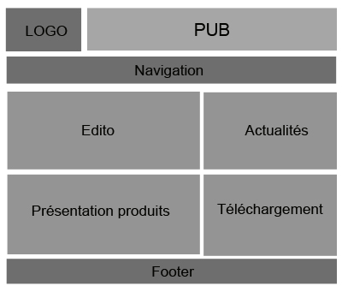
Exemple:Zoning

Slide 6
Wireframe
Le wireframe (on parle de « maquette fil de fer » en français) est la suite logique du zoning. Chaque bloc réalisé lors de l’étape précédente se voit doté d’image(s), de texte(s) ou de vidéo(s). Ce contenu peut être fictif car les informations finales ne sont pas toujours connues à ce stade du projet. L’objectif est de définir l’organisation des éléments et des formes sans travailler l’aspect visuel, le graphisme n’interviendra que plus tard. On se base davantage sur les standards et souhaits ergonomiques pour orienter la réflexion

Slide 7
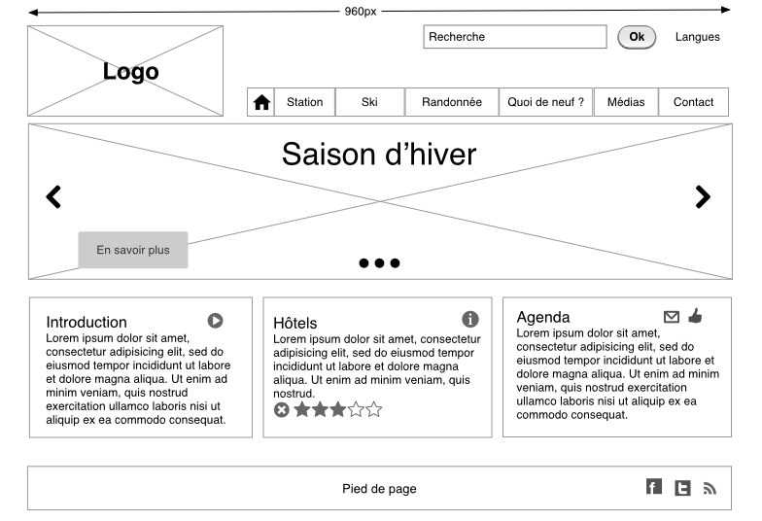
Exemple:Wirefrare

Slide 8
Mock-up
Un mockup est une image d’interface qui a été transformée en page HTML dynamique et navigable (opération réalisée via des logiciels de conception d’interfaces). Ce nouveau format autorise l’insertion de liens vers des pages notamment. Il permet aussi de rendre un formulaire fonctionnel afin d’effectuer des simulations. Grâce à l’intégration des exigences techniques, les messages de confirmation ou d’erreur apparaissent. Autant d’actions, qui, même si elles restent sommaires, sont utiles au client pour se projeter davantage.

Slide 9
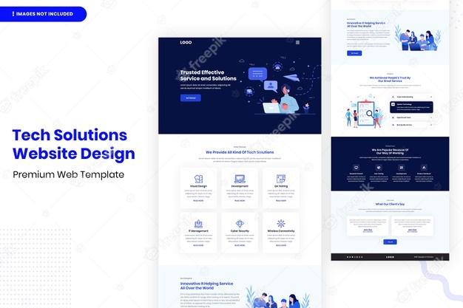
Exemple:Mock-up

Slide 10
Prototype
Un prototype vient valider les technologies en rendant les interfaces fonctionnelles, tout est testé pour détecter d’éventuels problèmes. Ce concept remonte à bien avant internet, un inventeur devant s’assurer que son objet fonctionne correctement avant de le commercialiser. Le but n’est pas d’inciter le testeur à acheter le produit, il doit seulement le rendre meilleur. Un prototype permet également d’aller démarcher d’éventuels investisseurs.

Slide 11
Quelle sont les outils de maquettage les plus utiliser?

Slide 12
#1. Adobe xd
Adobe XD (également connu sous le nom d' Adobe Experience Design [1] ) est un outil de conception d'expérience utilisateur basé sur des vecteurs pour les applications Web et les applications mobiles , développé et publié par Adobe Inc. Il est disponible pour macOS et Windows , bien qu'il existe des versions pour iOS et Android pour aider à prévisualiser le résultat du travail directement sur les appareils mobiles. Adobe XD permet le wireframing de sites Web et la création de prototypes cliquables

Slide 13
Review
Très bon outil mais il faut acheter la license pour l’utilisation.

Slide 14
#2. FIGMA
Figma est un éditeur de graphiques vectoriels et un outil de prototypage. Il est principalement basé sur le web, avec des fonctionnalités hors ligne supplémentaires activées par des applications de bureau pour macOS et Windows. Les Figma Mirror companion apps pour Android et iOS permettent de visualiser des prototypes Figma sur des appareils mobiles. L'ensemble des fonctionnalités de Figma est axé sur l'utilisation dans la conception de l'interface utilisateur et de l'expérience utilisateur, en mettant l'accent sur la collaboration en temps réel

Slide 15
Review
Outil dynamique mais on peut pas l’utiliser off-line.

Slide 16
#3. Balsamiq
Un prototype vient valider les technologies en rendant les interfaces fonctionnelles, tout est testé pour détecter d’éventuels problèmes. Ce concept remonte à bien avant internet, un inventeur devant s’assurer que son objet fonctionne correctement avant de le commercialiser. Le but n’est pas d’inciter le testeur à acheter le produit, il doit seulement le rendre meilleur. Un prototype permet également d’aller démarcher d’éventuels investisseurs.

Slide 17
Review
Un peu cher pour des licences commerciales complètes.

Slide 18
Charte graphique : Définition & exemples

Slide 19
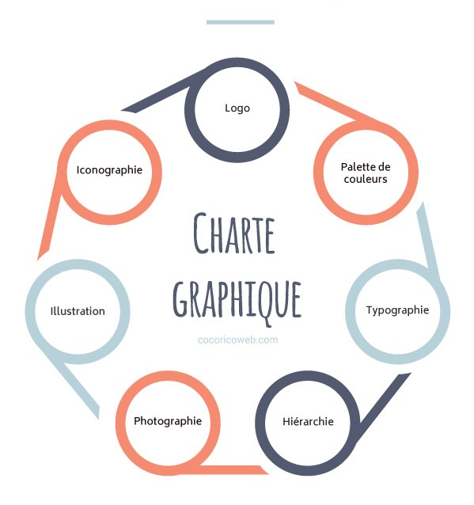
Définition
L'expression charte graphique correspond à l'ensemble des éléments qui définissent l'identité visuelle d'une marque, d'une organisation ou d'une entreprise. C'est un document qui rassemble toutes les règles à suivre par les différents intervenants, qui parlent au nom de la structure représentée.
La charte graphique est instaurée pour que tous les documents émis restent fidèles aux principes graphiques, ce qui permet de maintenir une cohérence visuelle dans l'ensemble de la communication : logo, typographie, couleurs, slogans, etc.

Slide 20
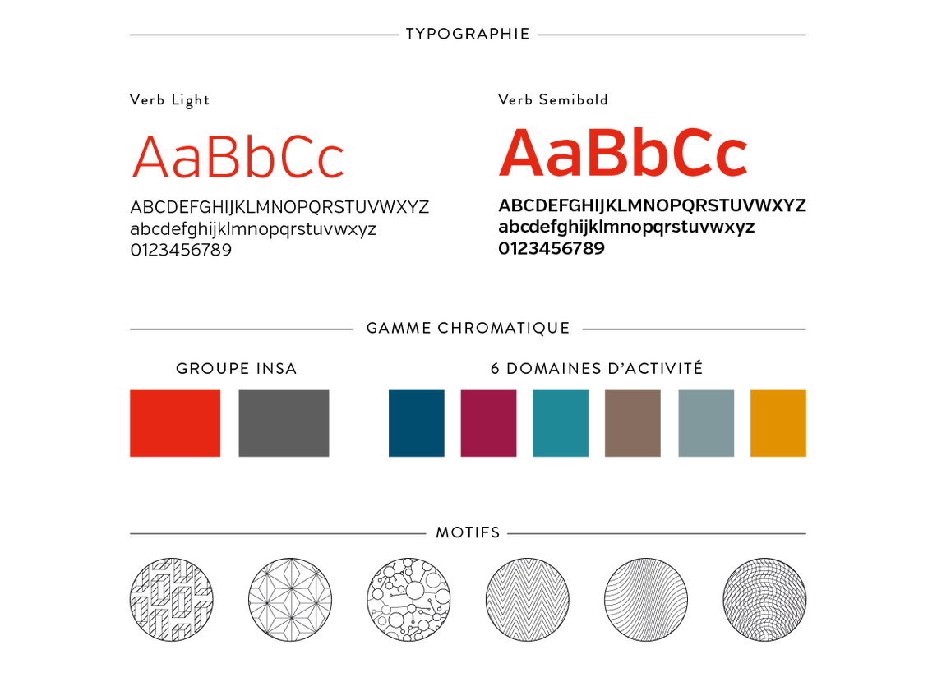
Exemple :

Slide 21
Eléments d'ergonomie informatique.

Slide 22
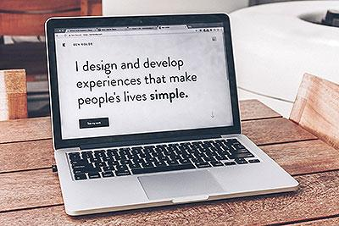
N’avez-vous jamais abandonné un site web sans avoir trouvé ce que vous étiez venu y chercher ? Ne vous est-il jamais arrivé de renoncer face à un logiciel inutilisable ?
Depuis que l’informatique fait partie de notre quotidien, force est de constater qu’elle n’est pas synonyme de simplicité… Il ne suffit pas d’aller sur un site web pour le comprendre, pas plus qu’il ne suffit d’acheter un logiciel pour savoir le faire fonctionner. Encore faut-il qu’ils soient conçus pour être faciles à utiliser !
C’est ce qu’on appelle : ergonomie !

Slide 23
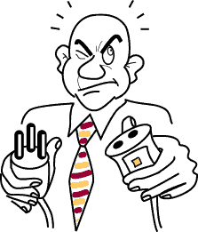
L’ergonomie informatique, appelée aussi « utilisabilité », est la capacité du produit informatique à être facilement utilisé par une personne pour réaliser la tâche pour laquelle il a été conçu.
La notion d’ergonomie informatique englobe à la fois :
la performance de réalisation de la tâche
la satisfaction que procure l’utilisation du logiciel
la facilité avec laquelle on apprend à s’en servir

Slide 24
UX / UI : qu’est-ce que ça signifie ?

Slide 25
UX Designe:
L’UX design se réfère à l’étude des attentes et besoins de l’utilisateur pour la création d’un site web et/ou d’une application mobile. Il s’agit donc de prendre en compte le ressenti d’un utilisateur quand il navigue sur votre support digital. L’objectif de l’UX design est d’améliorer le parcours de l’internaute pour le rendre plus agréable et instinctif.
Grâce à l’UX design, la navigation se veut plus fluide et optimale. Ici, pas de place pour l’incompréhension. D’où l’importance d’analyser l’aspect émotionnel des utilisateurs.
En bref, trois mots sont à retenir lors de la création de votre site Internet et/ou application mobile : compréhension, optimisation, satisfaction. Avec l’UX design, vous éviterez les problèmes les plus bêtes, et vous participerez surtout à l’amélioration de votre trafic.

Slide 26
UI Designe:
L’UI design sert quant à lui à améliorer l’interaction d’un utilisateur avec un produit. L’UI intervient dans toutes les étapes du développement de votre site et/ou application mobile sauf celle de la recherche. L’objectif ? Favoriser l’engagement, et donc trouver les outils pour y parvenir.
A la différence de l’UX (qui englobe l’UI), l’UI se centre davantage sur le visuel afin d’attirer le regard de l’utilisateur et de l’inciter à rester sur la page. Attention toutefois à ce que votre site reste efficace ! L’internaute doit comprendre immédiatement de quoi il s’agit. L’UI facilitera ainsi la navigation.

Slide 27
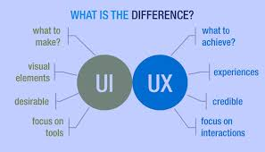
Diagramme de difference UI/UX

Slide 28
Qu’est-ce que le responsive design ?

Slide 29
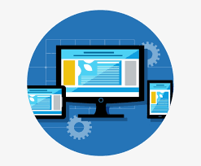
Responsive designe:
Le Responsive Design ou plus précisément le Responsive Web Design (RWD) est une technique de conception d’interface digitale qui fait en sorte que l’affichage d’une quelconque page d’un site s’adapte de façon automatique à la taille de l’écran du terminal qui le lit. Il est différent de l’Adaptative Design bien que les deux concepts aient pour but d’améliorer l’ergonomie mobile du site web.

Slide 30
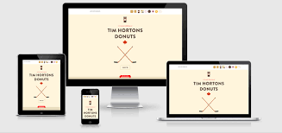
Example :
Voice un design responsive

